Slide 1

طراحی و پیاده‌سازی داشبورد تحت وب برای بیمارهای قلبی
استاد راهنما: دکتر مسعود ده‌یادگاری
ارائه‌دهنده: متین قنبری
27 بهمن ‎ماه 1403

Slide 2
سرفصل مطالب
03
02
01
06
05
04
ابزارهای به‌کار رفته
هدف پروژه
مقدمه
نتیجه‌گیری و جمع‌بندی
نحوه استفاده از برنامه
مجموعه‌داده
26/2

Slide 3
01
مقدمه

Slide 4
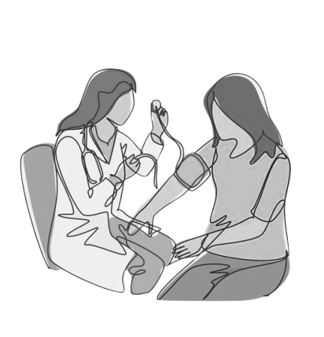
مقدمه
بیماری‌های قلبی
یکی از مهم‌ترین و شایع‌ترین علل مرگ‌ومیر جهانی
تأثیر منفی بر کیفیت زندگی
بار اقتصادی-اجتماعی بر سیستم‌های بهداشتی
نیاز به مدیریت هوشمند داده‌های سلامت
افزایش حجم داده‌های پزشکی و پیچیدگی تحلیل آن‌ها
ضرورت توسعه سیستم‌های نظارت، تحلیل و ارائه اطلاعات دقیق
26/4

Slide 5
17,900,000
تعداد میانگین مرگ‌های سالانه ناشی از بیماری‌های قلبی و عروقی در سطح جهان
26/5

Slide 6
02
اهداف پروژه

Slide 7
اهداف پروژه
فراهم‌سازی ابزاری جامع و کاربرپسند
نظارت و تحلیل وضعیت سلامت بیماران قلبی توسط پزشکان و کادر درمانی
ارائه قابلیت‌های تحلیلی پیشرفته
تشخیص الگوهای غیرعادی در داده‌ها و ارائه هشدارهای خودکار
تسهیل دسترسی به داده‌های سلامت
نمایش داده‌ها در قالب نمودارها، جداول و گزارش‌های تعاملی برای تصمیم‌گیری سریع
استفاده از فناوری‌های روز وب
پایتون و فریم‌ورک جنگو برای ایجاد سیستم‌های مقیاس‌پذیر و بهینه
26/7

Slide 8
03
ابزارهای به‌کار رفته

Slide 9
ابزارهای به‌کار رفته
زبان برنامه‌نویسی
پایتون
سادگی، خوانایی بالا و کتابخانه‌های گسترده و مناسب برای پردازش سیگنال‌های پزشکی و توسعه وب
جاوا اسکریپت
ایجاد تعاملات کاربری و بهبود تجربه کاربر و کتابخانه‌های قوی برای رسم نمودارهای تعاملی
فریم‌ورک‌
جنگو
فریم‌ورک سطح بالا مبتنی بر پایتون به همراه امکانات پیش‌ساخته مانند مدیریت پایگاه‌داده و احراز هویت
26/9

Slide 10
ابزارهای به‌کار رفته (ادامه)
‌کتابخانه‌ها
WFDB
خواندن و تحلیل سیگنال‌های الکتروکاردیوگرام
پشتیبانی از فرمت‌های استاندارد داده‌های پزشکی
Chart.js
رسم نمودارهای تعاملی برای نمایش داده‌های ECG
پشتیبانی از انواع نمودارها (خطی، میله‌ای، دایره‌ای)
26/10

Slide 11
ابزارهای به‌کار رفته (ادامه)
فناوری‌های جانبی
Docker
ایجاد محیط‌های ایزوله برای توسعه و استقرار
تسهیل مدیریت وابستگی‌ها
اجرای کد در محیط‌های مختلف
26/11

Slide 12
04
مجموعه‌داده

Slide 13

مجموعه‌داده‌
MIT-BIH Arrhythmia Database
معتبرترین پایگاه داده برای تحقیقات ECG
شامل رکوردهای سیگنال ECG با مدت زمان ۳۰ دقیقه‌ای
فرکانس نمونه‌برداری ۳۶۰ هرتز
ویژگی‌های کلیدی
حاشیه‌نویسی‌های دقیق توسط متخصصان قلب
تنوع داده‌ها شامل ضربان‌های طبیعی و غیرطبیعی
26/13

Slide 14
05
نحوه استفاده از برنامه

Slide 15
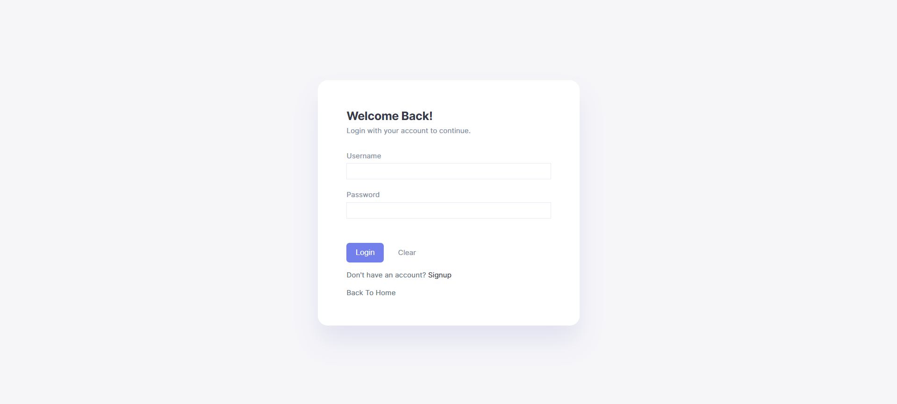
صفحه ورود به سیستم
26/15

Slide 16
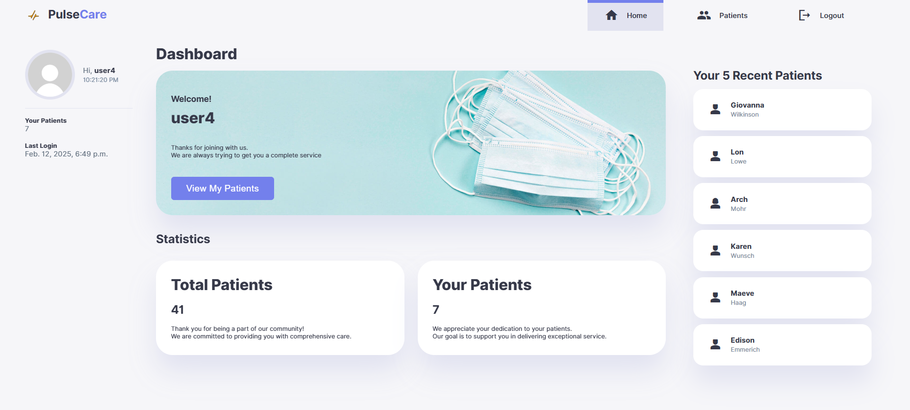
صفحه داشبورد
26/16

Slide 17
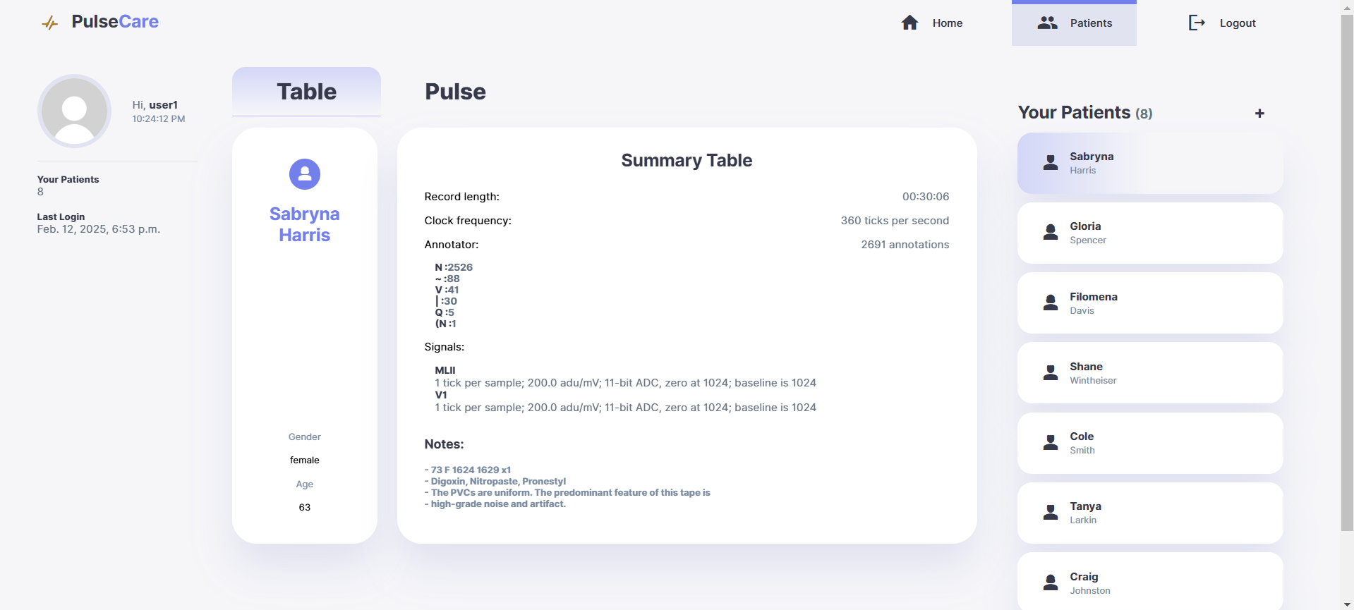
صفحه بیماران
26/17

Slide 18
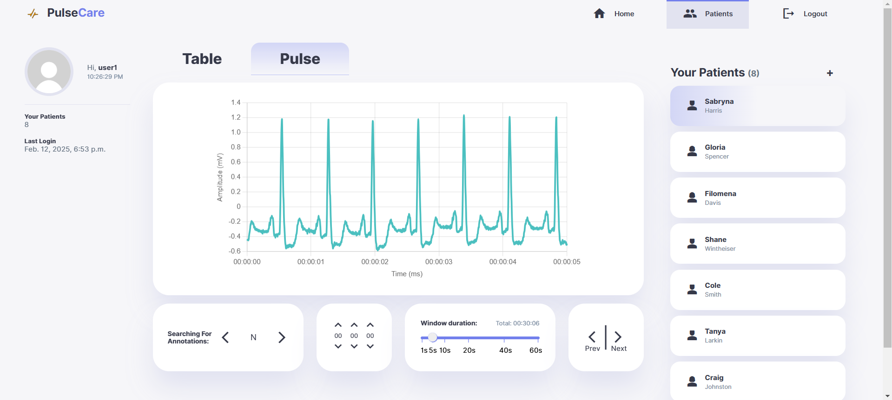
صفحه بیماران (ادامه)
26/18

Slide 19
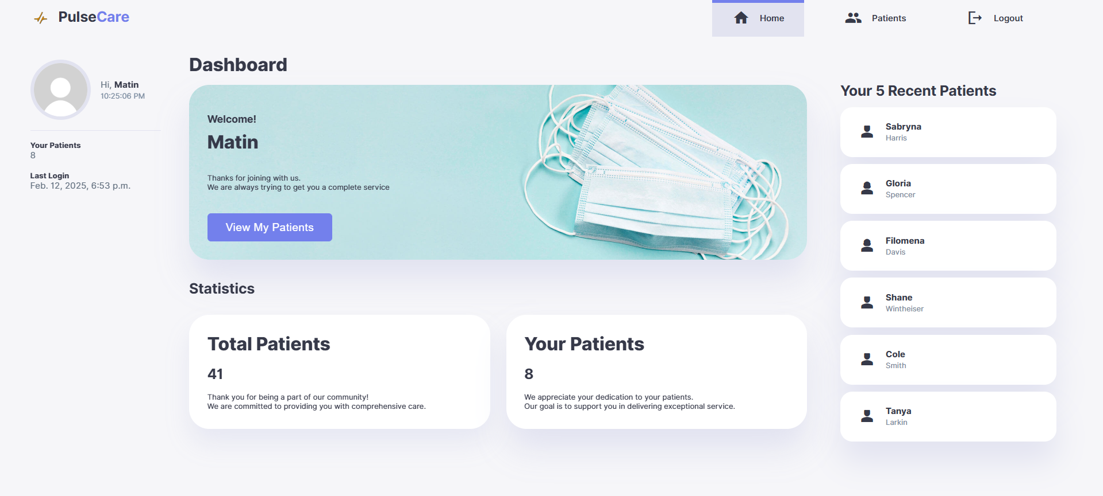
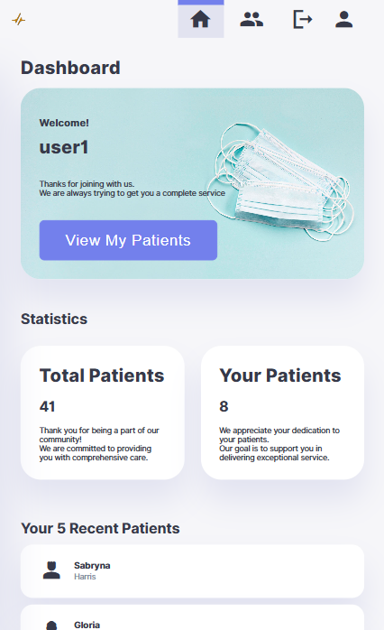
امکان نمایش در بستر گوشی همراه
قابلیت استفاده از برنامه در گوشی همراه پزشک
26/19

Slide 20
06
نتیجه‌گیری و جمع‌بندی

Slide 21
نتیجه‌گیری
پردازش سیگنال‌های الکتروکاردیوگرام
استفاده از کتابخانه‌های تخصصی مانند WFDB و NumPy
ارائه اطلاعات دقیق و ارزشمند برای ارزیابی وضعیت بیماران
نمایش تعاملی داده‌ها
نمایش داده‌ها در قالب نمودارها، جداول و گزارش‌های تعاملی
رابط کاربری ساده و کاربرپسند برای کاربران فنی و غیرفنی
26/21

Slide 22
نتیجه‌گیری (ادامه)
تشخیص الگوهای غیرعادی
استفاده از الگوریتم‌های تحلیل داده برای تشخیص الگوهای غیرطبیعی
ارسال هشدارهای خودکار به پزشکان و بیماران
مدیریت کاربران و بیماران
امکان اضافه کردن، ویرایش و مشاهده اطلاعات بیماران
کنترل دسترسی‌ها بر اساس نقش‌های تعریف شده
26/22

Slide 23
پیشنهادات برای توسعه‌های آینده
ارائه پیشنهادات درمانی خودکار بر اساس تحلیل داده‌ها
یکپارچه‌سازی سیستم با دستگاه‌های پوشیدنی مانند ساعت‌های هوشمند
افزایش دقت تشخیص الگوهای غیرعادی
استفاده از الگوریتم‌های پیشرفته‌تر یادگیری ماشین و یادگیری عمیق
آموزش مدل‌ها با مجموعه‌داده‌های بزرگ‌تر و متنوع‌تر
توسعه قابلیت‌های گزارش‌گیری
افزودن گزارش‌های مقایسه‌ای و تحلیل‌های آماری
ارائه گزارش‌های سفارشی‌سازی شده بر اساس نیازهای کاربران
26/23

Slide 24
جمع‌بندی
دستاوردهای کلیدی
ایجاد یک سیستم کاربردی برای مدیریت و نظارت بر بیماران قلبی
بهبود فرآیندهای تشخیصی و درمانی با استفاده از فناوری‌های مدرن
چشم‌انداز آینده
توسعه و بهبود سیستم با استفاده از الگوریتم‌های پیشرفته و یکپارچه‌سازی با دستگاه‌های پوشیدنی
ارتقای سلامت دیجیتال و بهبود کیفیت مراقبت‌های بهداشتی
26/24

Slide 25
با تشکر از وقت و توجه شما !

Slide 26
منابع
[1] “World Health Organization (WHO).” Accessed: Feb. 12, 2025. [Online]. Available: https://www.who.int
[2] “PhysioNet Databases.” Accessed: Feb. 05, 2025. [Online]. Available: https://physionet.org/about/database/
26/26

